Slide 1
Groupon团购模式
及国内团购市场的蜕变
陈 玲
2013-5-7

Slide 2
Groupon介绍
Groupon是源于美国的一家团购网站，成立于2008年11月，Groupon从创立之初到实现盈利，只用了7个月。
商业模式很简单：它在每个地区每天只推一款折扣产品、每人每天限拍一次、折扣品一定是服务类型的、服务有地域性；
采取在线全额收费的方式，并向供应商收取30%-50%的佣金，其利润率高达的30%左右，有报道称其2009年有1亿美元收入；
线下销售团队规模远超线上团队；

Slide 3
Groupon介绍
2008年11月
安德里﹒梅森创建Groupon，总部位于芝加哥
2009年12月
获得3000万美元投资，资金主要来自Accel Partnes
2010年4月
获得1.35亿美元投资，投资方为DST和Battery Ventures
2010年6月
收购智利交易网站ClanDescuento，拓展拉美电子商务市场
2012年4月
QQ团购、F团、高朋网三合为一，成立了新高朋。
2009年
2010年
2012年
2011年
2009年6月
网站实现盈亏平衡，利润率高达30%
2010年5月
收购移动开发公司Mob.ly
2010年7月
注册用户规模达810万，业务范围覆盖全球150个城市
2011年4月
进入中国市场

Slide 4
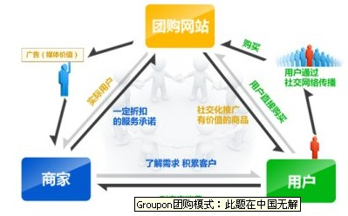
Groupon介绍——团购业务模式
团购网站本身是一个“媒体+社区+电子商务”的结合体，既是交易平台、讨论平台，同时又是品牌传播的渠道。

Slide 5
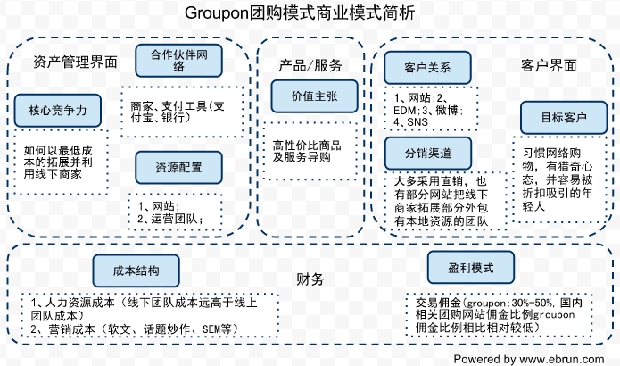
Groupon介绍——团购商业模式
Notes:
EDM：电子邮件营销
SEM：搜索引擎营销

Slide 6
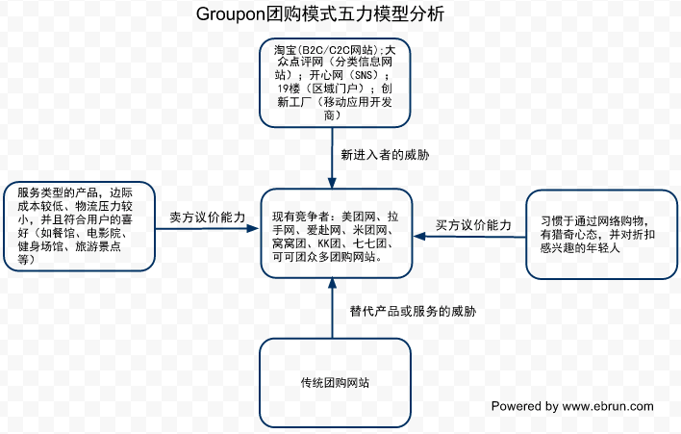
Groupon介绍——团购商业模式

Slide 7
高朋进驻中国之路
2011年4月，高朋在北京挂牌诞生。彼时，团购网站在国内已经发展了一年多，各种团购网站如雨后春笋般出现。高朋的不同在于，它有着Groupon的“纯正基因”，被视为Groupon正式进入中国。
Groupon作为团购模式的开创者在欧美市场取得了成功，中国成为其在亚洲市场最重要的待垦之地。而选择与腾讯合作，成立一家新的团购公司，成为其进军中国的主要方式。高朋团购由Groupon与腾讯各出资5000万美元，并由具有丰富经验的Groupon国际团队负责运营。
高朋对Groupon的拷贝几乎是全方位的。在人才方面，不惜从Groupon调来了具有丰富团购经验的三百名“老外”参与管理。同时以高薪招贤，吸引了众多的人才加盟。
高朋还采用了国际某ERP企业的产品，这家企业的ERP产品优秀但费用高昂。高朋的每位员工需要给这家企业支付每月25美元的使用费。
除了堪称豪华的资源配置之外，Groupon在国外的广告模式也被搬入。按照这种模式，参加团购的商户要将团购当成是一种广告和吸引客流的方法，商户需要为高朋支付交易的50%作为报酬。
高回报的商业模式，高薪招贤的人才战略，豪华的ERP管理系统，以及市场推广和快速的城市扩张，这些让Groupon在欧美所向披靡的做法，却在中国遭遇到了滑铁卢。

Slide 8
高朋进驻中国之路
当高朋提出商户要付近半交易额的佣金时，国内的团购企业普遍的抽成只有7%到10%，这让高朋在一开始就失去了竞争优势，再加上每个月几十万人民币的ERP使用费(高朋当时有1800人)，以及高昂的人员工资和广告营销成本，这让高朋很快就在竞争中失去优势。
2012年4月至10月，在经历了售假风波、高层调整等一系列的动荡之后，高朋开始寻求新生。在投资方腾讯的主导之下，QQ团购、F团、高朋网三合为一，成立了新高朋。
伴随着新高朋的诞生，很多激进的做法被抛弃——将商户的抽成回报调整为交易金额的10%以内;选择由腾讯开发的新ERP系统;将三家团购的3000人压缩一半;而原来的几百名老外悉数回国，由更了解中国市场的新管理团队接手。

Slide 9
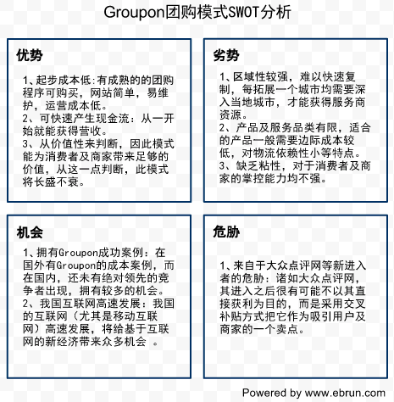
Groupon介绍——团购模式分析

Slide 10
Groupon介绍——商业模式关键因素
每天一团：精选商品，制造稀缺性吸引用户参与
服务为主：团购物品以服务类产品为主，边际成本和物流成本低，容易通过网络平台进行推广
线下团队：庞大线下团队开拓本地市场，依托用户资源形成高议价能力
社会营销：整合社交网络服务，通过Twitter/Facebook等延伸社会化体验，塑造新型团购生活
开放入口：开放API，鼓励开发者进行应用服务开发
战略合作：与品牌企业战略合作，拓展业务领域，提升品牌影响力
激励机制：具有吸引力的用户激励机制：邀请注册获奖励，G币、奖品等
个性定制：向用户提供个性化团购信息，拓展商业模式灵活性

Slide 11
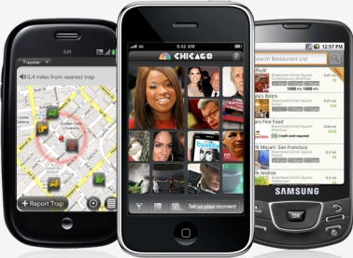
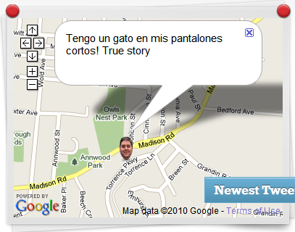

Groupon未来商业模式探索
收购移动应用网站，开拓移动平台业务，深化社会化团购的层次
进一步加强与SNS+LBS社交网络服务的整合，全方位布局团购生活
持续收购同类团购网站，扎实推进和扩展本地业务
扩展Groupon在各手机平台的应用
目前已有iPhone和Android平台的APP应用
拓展用户间社会关系，打造全方位的团购生活
通过Groupon来探索自己所在的城市
收购CityDeal等同类网站，快速拓展用户群
逐步发展为领先的全球互联网品牌

Slide 12


国内团购市场现状及趋势——国内典型团购网站：
美团网（http://www.meituan.com/）：
美团的运作模式是社区加电子商务的融合，第一家复制Groupon团购模式。因为饭否团队以前是做社会化媒体、社会化网络，现在把这个信息平台同电子商务结合起来，是一个比较自然的延伸。
拉手网（http://www.lashou.com/）：
将Fousquare与团购相结合的“G +F”模式。Groupon与Foursquare都是基于位置，只是后者直接细到每个商家，每个商家每天都能举办活动。两者集合互相带动增加用户粘度。
Foursquare是一种基于地理信息和微博的服务网络，用户可以通过自己的手机来“报到Check-in”自己所在的位置，并通过Twitter、Facebook等流行的社交网络平台把自己的位置发布出去，商家根据用户现场“报到Check-in”的次数，给与用户相应的折扣。

Slide 13


国内团购市场现状及趋势——国内典型团购网站：
酷团网(www.cooltuan.com)
上海第一家精品团购服务网站，致力于通过团购的方式向消费者推荐高折扣的本地精品生活服务。酷团网2010年5月27日正式上线运营，上线前已获得浙商创投1000万人民币投资，而浙商创投合伙人张巍担任酷团网CEO，同学网CEO朱华明亦为联合创始人之一 。
人人购（http://www.runrungo.com/）
人人购是一家在线商店和社区，专门销售物美价廉、新奇好玩的东西。超值、新鲜、意想不到是我们给您的最直接感受。 人人购每天固定时间会在每个频道推出一种新奇特价的商品。而且每样产品限时抢购24小时！过期立刻下架，不再出售！

Slide 14
中国团购市场概况
满座网早在2010年1月就已经上线，因模式创新符合用户需求，一上线就拥有 较好的业绩。
2010年3月4日，“美团网”上线，一瞬间“团购”和“Groupon”成为业内最时髦的议题，几乎所有聚会、论坛都会对其关注有佳。
美团网上线后，很多“捂着”的企业终于耐不住性子，纷纷上线，短短1个月就形成“百团”大战的规模。据统计，2010年国内初具规模的团购网站数量达1215家，已披露的风险投资来自包括万嘉创投、金沙江投资、浙商创投等专业投资机构，还有包括来自山西、浙江等地的个人投资者，已公布的投资总额超过2亿元。
从2010年满座网宣布开辟团购业务之后，中国团购行业就进入到了井喷式发展的时期。快速发展的态势一直持续到2011年中下旬，中国团购网站的数量一度达到了5000多家的峰值。

Slide 15
中国团购市场蜕变
这一疯狂态势在2011年8月出现拐点。一些中小团购网站忽然停止运营，没有了产品更新，成为一个不能运转的僵尸网站。
按照团800统计的数据显示，截止2011年9月，北上广等一线城市均出现大规模的团购“僵尸网站”，约有150余家，其中，北京116家，广州22家。僵尸网站的出现，拉开了团购行业的“退烧”序幕。在此之后，有关团购的各种不利消息开始逐次登场。2012年1月，团宝网被爆资金链紧张，并于5月份宣布破产;6月，拉手网撤销IPO;10月，24券网宣布停业。
在团购大公司问题频发的同时，大量的中小规模团购网站纷纷离场。仅从2011年9月到2012年底，团购网站的数量从5000多家锐减为2000多家。
究其原因，业界标杆Groupon虽然成功上市，但上市之后，股价迅速进入下跌通道，这直接导致了资本市场对团购模式的热情骤减。由此带来的连锁反应是，国内投资者忽然停止了对团购行业的融资，使得团购行业陷入了资金链紧张的困境，进而加速了更多团购企业的离场。

Slide 16
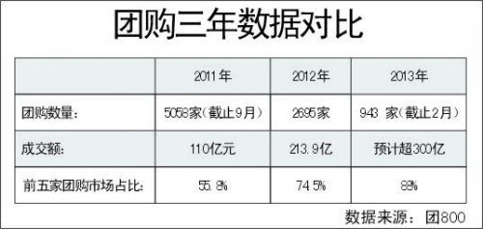
国内团购市场蜕变
团800的数据显示，2011年、2012年团购前五名的市场占比分别为55.8%和74.5%，而2013年前两个月的数据显示，团购前五名(美团、点评、拉手、窝窝、糯米)的市场占比已经达到88%。
数据凸显了一个事实，经过三年的发展，团购已经从千团百团之间的战争，蜕变为一个只有少数几个大佬可以参与的游戏，团购已经进入了一个寡头竞争的新阶段。

Slide 17
团购的寡头竞争格局已经出现，在未来两三年内，团购还将有企业离场，最终剩下三到五家企业。
2012年，团宝网与24券网先后离场。这两家大团购企业的离开也只是成百上千出局的团购网站的一个缩影。而出局者大都演绎了同样的历程，即“融资扩张、增长乏力、资金告急、投资方与创业者矛盾激化，最后关门大吉。”
窝窝团高级副总裁韦京汉表示，除了其它的因素之外，团购企业的赢利能力未来将主要取决于对客户的服务能力，这既包括了对商户的服务，也包括了对消费者的服务，服务的品质已经成为团购企业未来的核心竞争力之一。
总的来说，团购要有好的领导团队，要有充足的资金支撑，也要有良好的精细化管理能力，更重要的是要有良好的自我造血能力以及服务能力。只有这些条件都具备了，才有可能成为最终的赢家。

Slide 18
中国Groupon模式团购网站发展的关键点
商户资源的获取，特别是优质商家资源的获取。本地化生活服务涉及餐饮、娱乐、美容美发、住宿、购物等多个方面，对以服务类商品为主的团购网站而言，必需集结各服务行业丰富的商户资源。
消费者用户的吸引。团购交易本身要求需多个消费者参与购买。参与的消费者越多，团购的价格优势越明显。
网站保障服务的完善。团购平台为商家和消费者提供了交易的通道，网站需完善平台的保障服务。国内的F网、美团实行用户先付款后消费的方式，如何保证团购商品的质量、交易过程发生的纠纷由谁负责等问题需要明确。
业务扩展带来的资金需求。主营本地化生活服务的Groupon模式团购网站，运营过程必然需要在不同城市进行业务拓展，积累商户及消费者资源；在此过程中，网站需投入大批人力、加大网站推广、增强网站的处理能力，因此企业发展离不开配套资金的支持。

Slide 19


